Slide 1
Vaxign2: the second generation of the first Web-based vaccine design program using reverse vaccinology and machine learning
Présentation d’article

Slide 2
Plan
Introduction
Méthodes
Implémentation
Résultats (Etude de cas 1)
Résultats (Etude de cas 2)
Conclusion
Références

Slide 3
Introduction
La vaccination est l'une des inventions les plus importantes de la médecine. La Vaccination inverse est une nouvelle branche de la bio-informatique qui traite la conception d'un vaccin candidat contre un agent pathogène.
Elle fait partie de la vaccinomique qui commence par le génome de l'agent pathogène et utilisée pour prédire l'épitope.
Vaxign2 est le premier programme de conception de vaccins en ligne utilisant la Vaccination inverse avec apprentissage automatique.
Vaxign2 comprend la méthode originale basée sur le filtrage Vaxign et une nouvelle méthode basée sur l'apprentissage automatique, Vaxign-ML.
Vaxign, Vaxign-ML et Vaxign2 ont été utilisés dans de nombreuses études sur la conception de vaccins, les études des mécanismes de pathogenèse et l'analyse du génome.

Slide 4
Méthodes
Vaxign2 se compose d'un cadre prédictif et d'un composant de flux de travail informatique.
Le cadre prédictif comprend la méthode originale Vaxign basée sur le filtrage et la méthode d'apprentissage automatique Vaxign-ML récemment développée.
La première génération de Vaxign applique une méthode basée sur le filtrage pour sélectionner les candidats antigènes vaccinaux en fonction des connaissances préalables de l'utilisateur sur la pathogénie de l'agent pathogène cible.
Vaxign-ML a combiné les propriétés biologiques et physicochimiques des séquences de protéines comme caractéristiques d'entrée pour entraîner cinq modèles d'apprentissage automatique différents.
Le modèle le plus performant, le "extreme gradient boosting", a été utilisé pour construire le programme Vaxign-ML.

Slide 5
1. Prédiction des épitopes par Vaxitop et cartographie des épitopes vérifiée par l'IEDB
Il est essentiel d'évaluer les PAgs prédits sur la base de leurs épitopes de cellules B et de cellules T.
Vaxign2 supporte les prédictions d'épitopes de cellules T du CMH-I et du CMH-II pour les protéines d'entrée via Vaxitop.

Slide 6
2. Prédiction de la couverture de la population
Il est essentiel de déterminer si le PAg prédit contient un ensemble d'épitopes capables de se lier à différentes molécules du CMH et offre une large couverture à la population mondiale.
Vaxign2 peut également calculer la couverture de population des protéines d'entrée en utilisant l'outil de couverture de population de l'IEDB.

Slide 7
3. Fonction des protéines et prédiction des orthologues
Les séquences de tous les PAgs sont analysées pour trouver des domaines fonctionnels, y compris :
Les Clusters of Orthologs (COG),
Les termes de Gene Ontology (GO),
Les éventuelles protéines orthologues en utilisant HMMER2 avec les modèles de Markov cachés téléchargés de la base de données EggNog.

Slide 8
Implémentation
Les utilisateurs fournissent les données d'entrée sous forme de protéine pathogène ou de protéome.
Les séquences d'acides aminés soit sous format FASTA ou en fournissant l'un des identifiants suivants : UniProtKB ID, NCBI protein ID, NCBI protein RefSeq ou NCBI gene ID.
Ensuite, les utilisateurs peuvent sélectionner les options de Vaxign2 dans l'interface web et soumettre la requête de prédiction.
Une page de résumé Vaxign2 affichera les scores Vaxign-ML, et les utilisateurs peuvent effectuer une analyse post-prédiction sur la protéine sélectionnée.

Slide 9
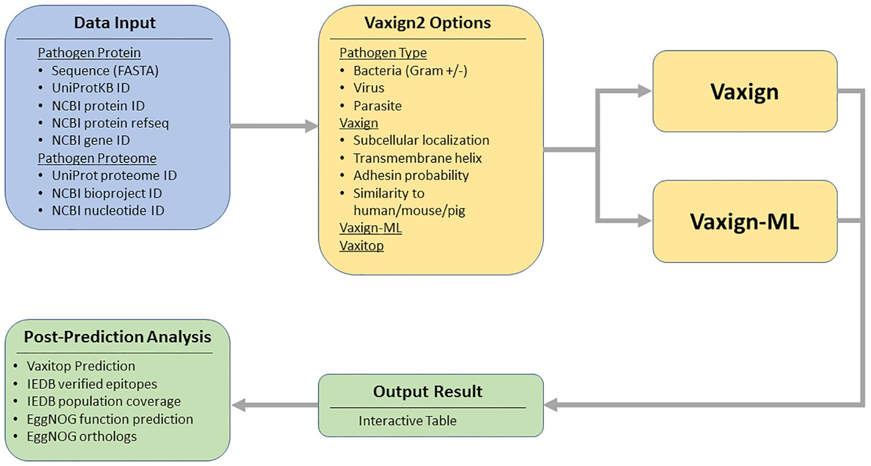
Figure 1. Le flux de travail global de Vaxign2.

Slide 10
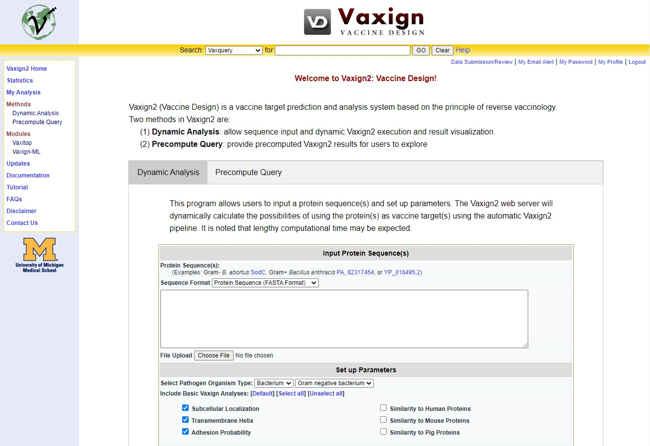

Slide 11
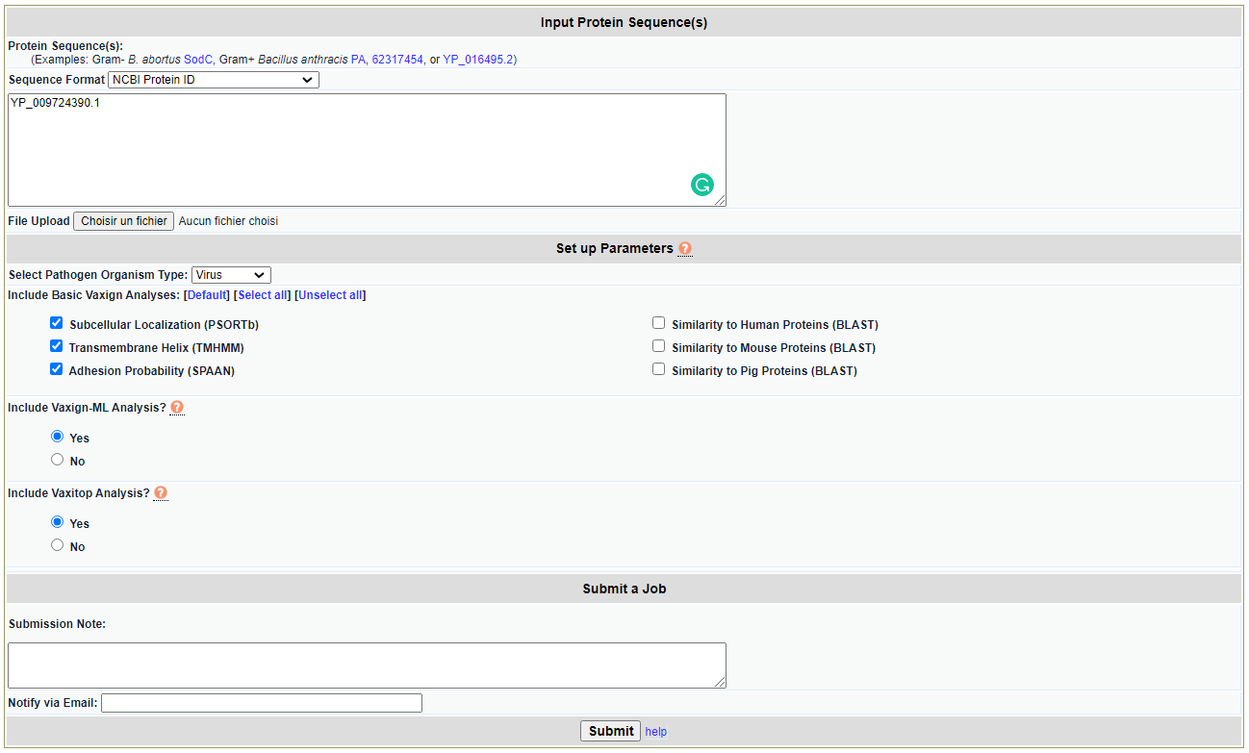

Slide 12
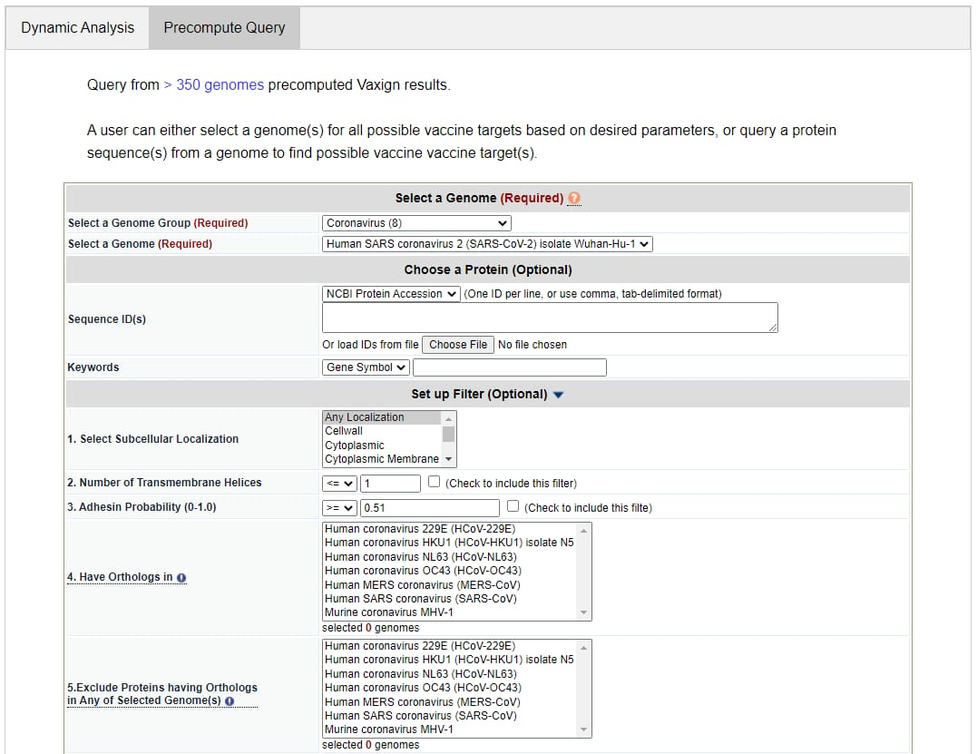

Slide 13
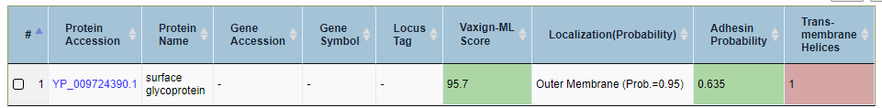
Figure 2 : Résultat de l’analyse dynamique
Le numéro d'accession de la protéine SARS-CoV-2 S a été utilisé comme entrée, ainsi que la sélection de paramètres spécifiés.
Vaxign2 a calculé les résultats Vaxign / Vaxign-ML, y compris le score Vaxign-ML et la probabilité d’adhésine.
Vaxign-ML a prédit que la protéine S était un bon antigène vaccinal avec un score de 95,7
Vaxign a calculé la probabilité d’adhésion de la protéine S de 0,635.

Slide 14
Résultats (Case Study 1) : Analyse dynamique de l'évaluation de la protéine S du SARS-CoV-2
Vaxitop a prédit 94 épitopes uniques du CMH-I et 54 du CMH-II pour la protéine S (P-value ≤ 0,01).
Vaxign2 a également trouvé 12 et 45 épitopes vérifiés pour les cellules T et B, respectivement.
Un total de 51 orthologues de la protéine S a été identifié dans Orthocoronavirinae, qui est une sous-famille apparentée aux coronavirus humains.
La protéine S a été prédite pour avoir une couverture de population élevée dans la plupart des pays.
Les analyses de post-prédiction de Vaxign2 ont suggéré que la protéine S avait de bons profils d'épitopes et contribuait à un rôle important dans l'infection virale.
La protéine S a été la cible principale de nombreux vaccins COVID-19 tels que Pfizer et Modern.

Slide 15
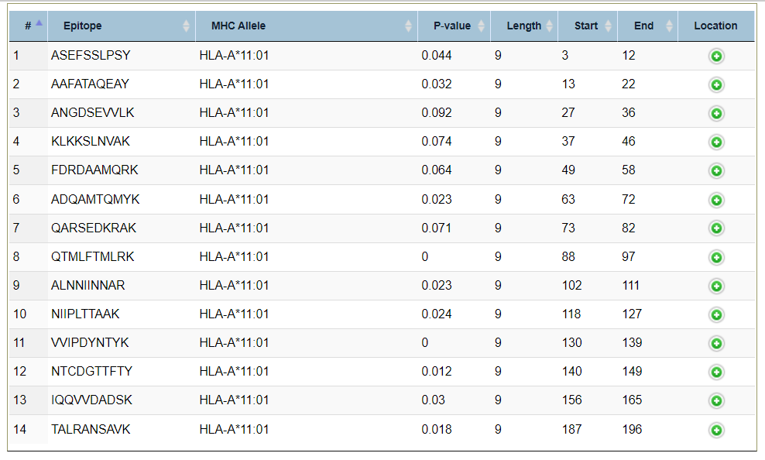
Figure 3: Vaxitop a prédit les épitopes MHC-I et MHC-II humains

Slide 16
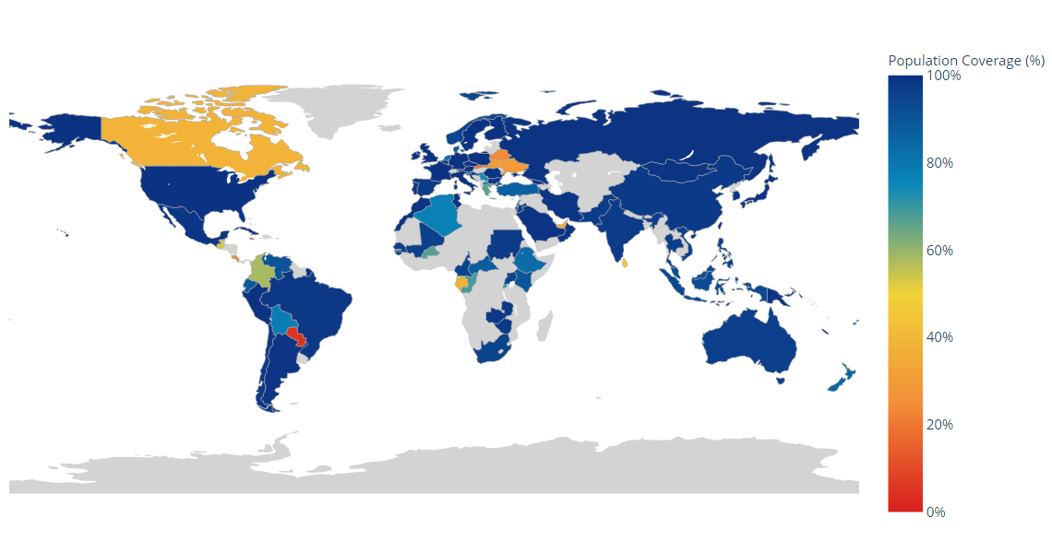
Figure 4 : La couverture de population des épitopes prédits de la protéine S. (IEDB tool)

Slide 17
Résultats (Case Study 2): Requêtes précalculées pour la sélection de vaccins contre les coronavirus
La requête Vaxign2 a trouvé sept protéines conservées dans les trois coronavirus humains virulents (SARS-CoV, SARS-CoV-2 et MERS-CoV), mais pas dans les cinq autres coronavirus bénins ou non humains.
Parmi les sept protéines conservées, trois protéines (nsp8-10) ont été prédites comme protéines d'adhésion par Vaxign, mais seule la protéine nsp8 a été prédite comme PAg par Vaxign-ML.
L'analyse de la phylogénie du groupe génomique a montré que la protéine nsp8 était plus étroitement liée au SARS-CoV qu'au MERS-CoV et aux quatre autres coronavirus humains bénins.

Slide 18
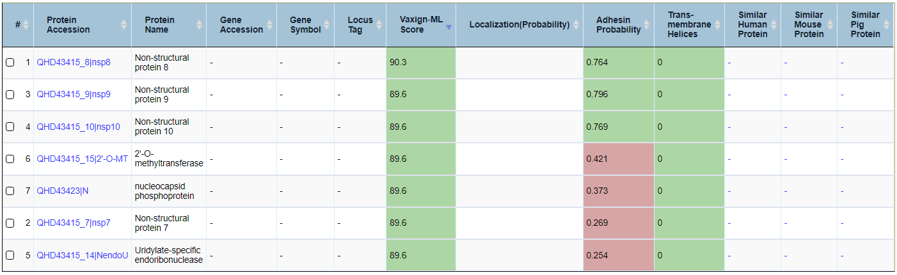
Figure 5 : Les résultats de sept protéines, dont la nsp8 prédite comme antigène protecteur et trois protéines (nsp8-10) comme protéines adhésines.

Slide 19
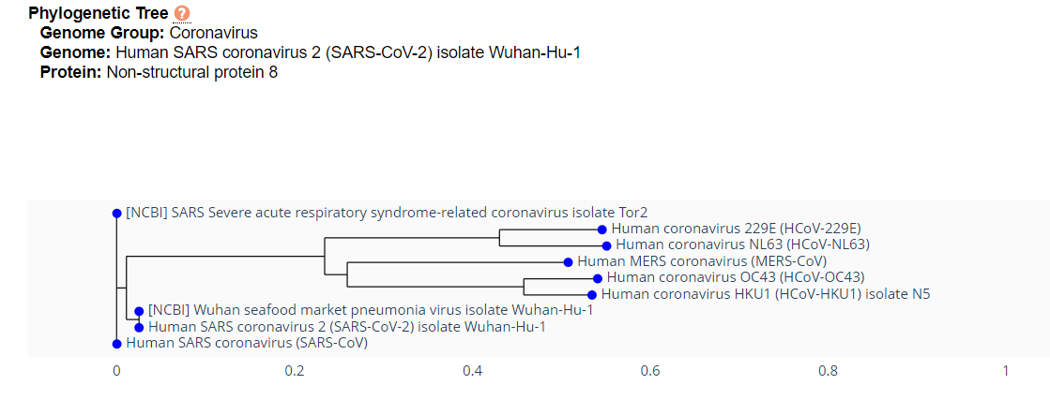
Figure 6 : Arbre phylogénique

Slide 20
Conclusion
En intégrant Vaxign et Vaxign-ML, Vaxign2 fournit une prédiction précise des PAg tout en permettant une sélection personnalisable basée sur les connaissances préalables de l'utilisateur.
De plus, Vaxign2 facilite l'analyse post-prédiction des PAg prédits pour l'immunogénicité et les évaluations fonctionnelles.
Le cadre prédictif Vaxign et Vaxign-ML a été appliqué pour prédire les PAgs pour le développement de vaccins contre plus de 20 agents pathogènes.

Slide 21
Merci

Slide 22
Références
Article : Edison Og et al. Vaxign2: the second generation of the first Web-based vaccine design program using reverse vaccinology and machine learning, Nucleic Acids Research, 2021 [Journal Link]
Outil : http://www.violinet.org/vaxign2
Code source : https://github.com/VIOLINet/Vaxign2-django

